Slide 1
Акт 1. Выбор бумаг

Slide 2
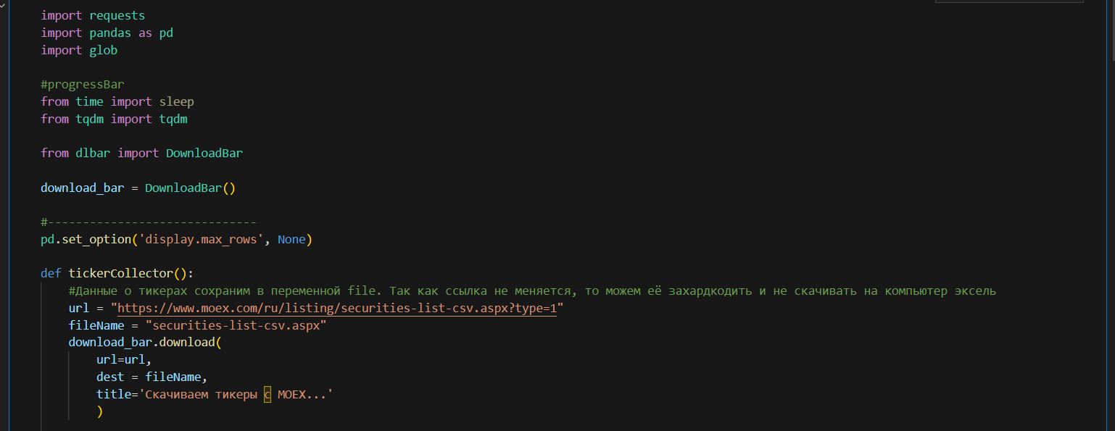
Отбор тикеров для анализа
Скачиваем все тикеры акций с MOEX

Slide 3
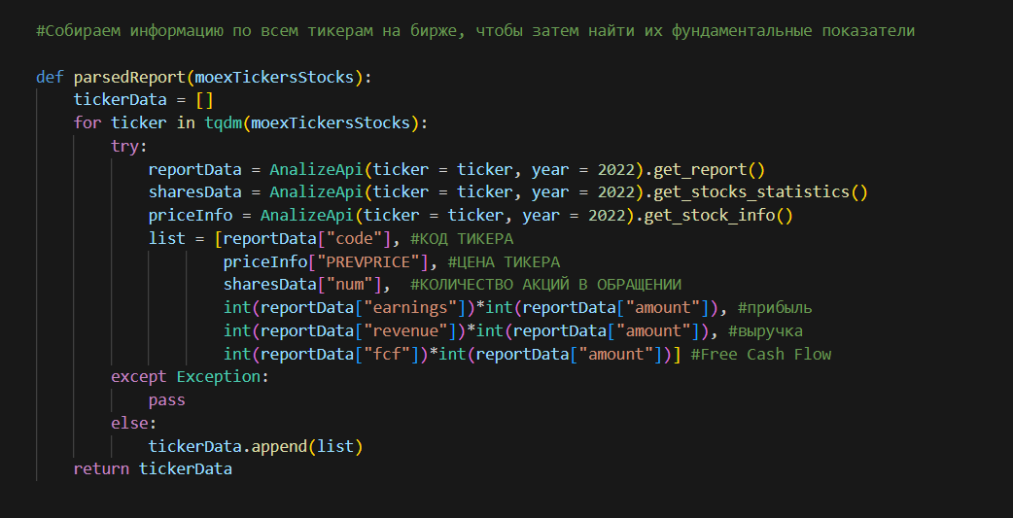
Парсим биржу и агрегатор отчётности. Воруем цену тикера в моменте, количество акций в обращении, прибыль тикера, выручку тикера, Free cash flow тикера

Slide 4
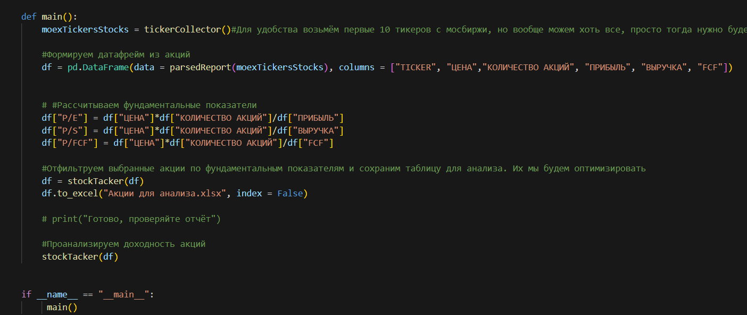
По полученным данным считаем фундаментальные показатели всех тикеров с MOEX: P/E, P/S, P/FCF

Slide 5
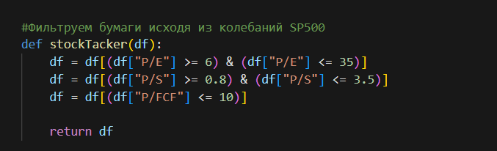
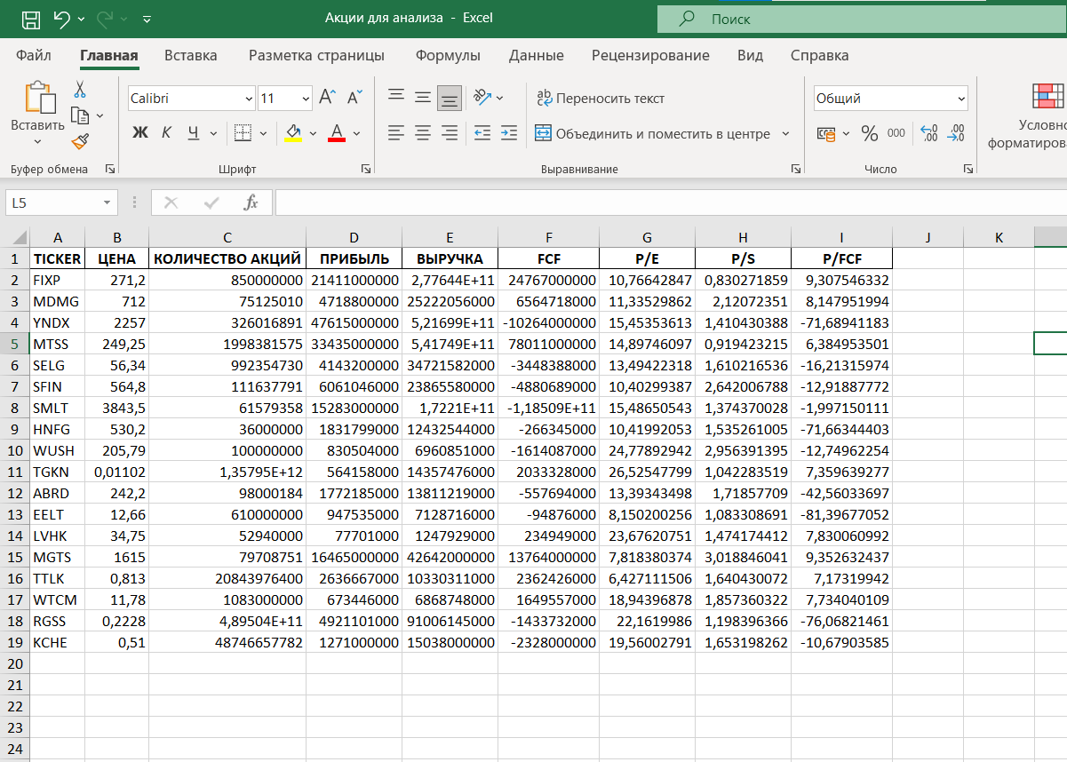
ЖОСКА фильтруем тикеры по допустимым границам показателей. За основу границ взяли минимальные и максимальные значения SP500 за 15 лет.
В результате получили датафрейм потенциальных красавцев-акций для портфеля

Slide 6
Акт 2. Оптимизация Марковица

Slide 7
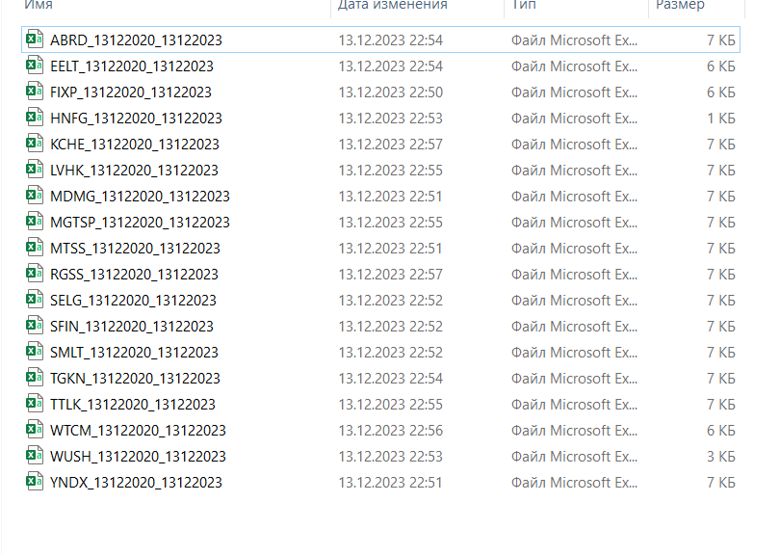
Получение цен
Скачали цены за 3 года с finam по тикерам. Чтобы автоматизировать процесс использовали код с гитхаба на основе селениума (по сути он просто прокликивает все за тебя)

Slide 8
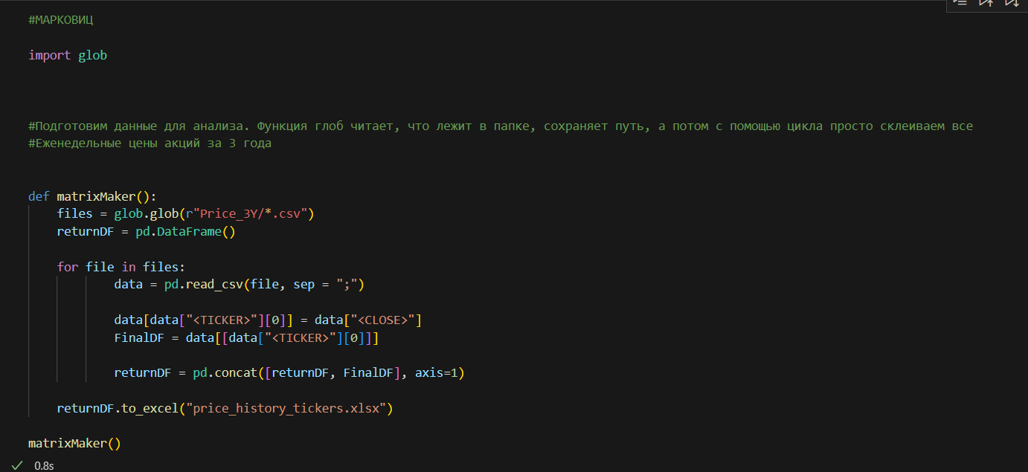
Склеили данные по всем тикерам циклом и сохранили этот файл в папку, чтобы не запускать цикл каждый этап анализа

Slide 9
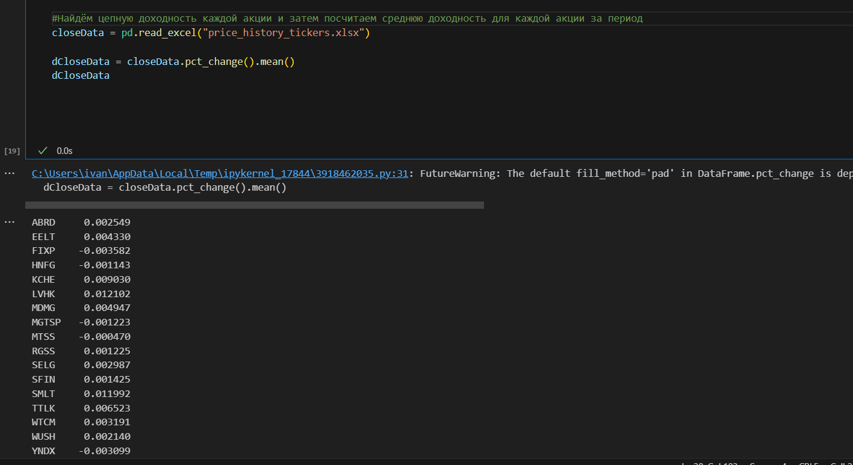
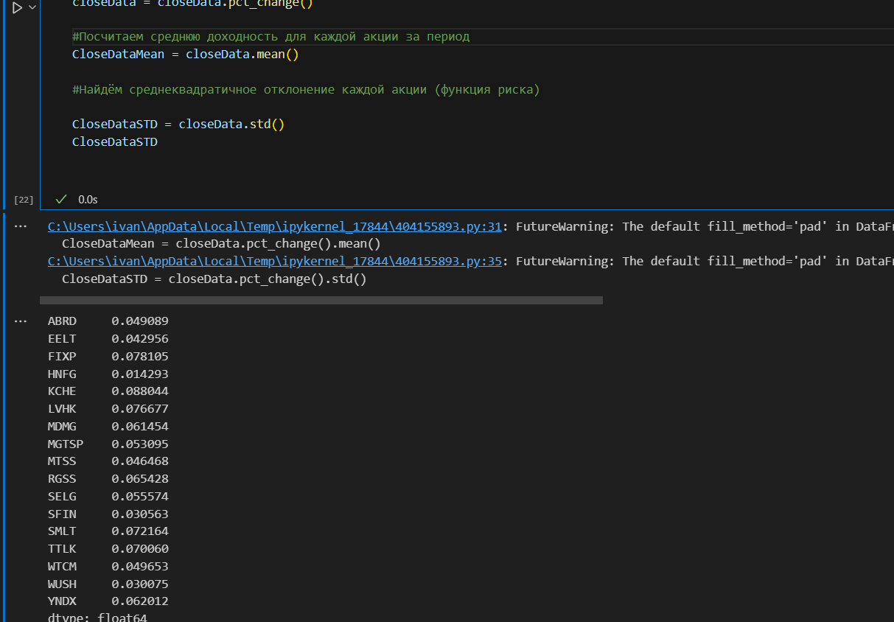
Находим риск и среднюю доходность для каждой акции
Доходность
Риск

